Slide 1
Создание мультимедийных игровых приложений
Салова Светлана Александровна, преподаватель английского языка

Slide 2
Мультимедиа
– это комплекс аппаратных и программных средств представления информации в одной системе:
текст,
звук,
графика,
мультипликация,
видеоизображения,
и пространственное моделирование

Slide 3
Области применения
Обучение с использованием компьютерных технологий (научно-просветительская или образовательная сфера);
Видеоэнциклопедии, итерактивные путеводители, тренажеры, ситуационно-ролевые игры и др.;
Информационная и рекламная служба;
Популяризаторская и развлекательная сферы;
Интернет-вещание;
Развлечения, игры, системы виртуальной реальности.

Slide 4
Виды мультимедиа продуктов
Мультимедийная презентация
Слайд-шоу
Рекламный ролик
3D-панорама и виртуальный тур
3D визуализация и анимация

Slide 5
Триггер
Trigger (англ.) спусковой крючок, защёлка, собачка; совокупность условий, инициирующих выполнение действия
Триггеры позволяют "запрограммировать" реакцию презентации на конкретные действия пользователей: щелчки по определенным кнопкам, месту на экране и проч.

Slide 6
ВИКТОРИНА

Slide 7
Произведения А.С. Пушкина
Долго царь был неутешен,
Но как быть? И он был грешен;
Год прошел как сон пустой,
Царь…….
цепи кругом
обоих сыновей
румяней и белее
женился на другой

Slide 8
Произведения А.С. Пушкина
У лукоморья дуб зеленый;
Златая цепь на дубе том:
И днем и ночью кот ученый
Все ходит по …
цепи кругом
обоих сыновей
румяней и белее
женился на другой

Slide 9
Произведения А.С. Пушкина
Свет мой, зеркальце! Скажи,
Да всю правду доложи:
Я ль на свете всех милее,
Всех ….
женился на другой
цепи кругом
обоих сыновей
румяней и белее

Slide 10
Произведения А.С. Пушкина
Как пред солнцем птица ночи, Царь умолк, ей глядя в очи, И забыл он перед ней Смерть ……
цепи кругом
обоих сыновей
румяней и белее
женился на другой

Slide 11
Произведения А.С. Пушкина
Как пред солнцем птица ночи, Царь умолк, ей глядя в очи, И забыл он перед ней Смерть ……
цепи кругом
обоих сыновей
румяней и белее
женился на другой

Slide 12
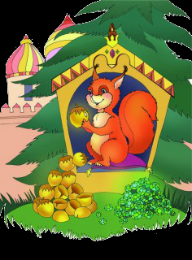
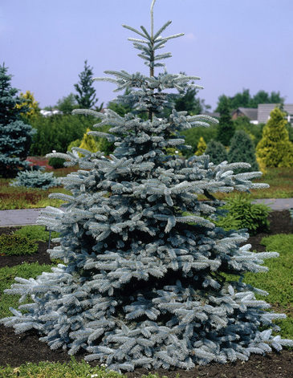
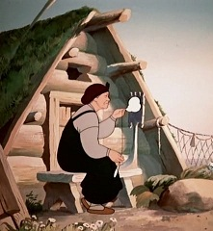
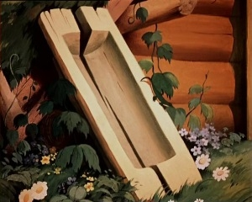
Загадки по сказкам А.С. Пушкина
Что за зверь в хрустальном доме
Князю прибыль создает,
“Во саду ли, в огороде...”-
Звонко песенку поет?
Перед княжеским дворцом
Есть у белки дивный дом,
А над ним не первый год
Что за дерево растет?
Тридцать три года, такие дела,
Старуха у моря все пряжу пряла.
А дед неудачной рыбалкой жил.
Что за жилье у них было, скажи?
Сказка - ложь! Да в ней намек,
Лютой жадности упрек.
В то старуха слезы льет,
В чем стирать нельзя белье.

Slide 13
Загадки по сказкам А.С. Пушкина

Slide 14
Загадки по сказкам А.С. Пушкина
Что за зверь в хрустальном доме
Князю прибыль создает,
“Во саду ли, в огороде...”-
Звонко песенку поет?
Перед княжеским дворцом
Есть у белки дивный дом,
А над ним не первый год
Что за дерево растет?
Тридцать три года, такие дела,
Старуха у моря все пряжу пряла.
А дед неудачной рыбалкой жил.
Что за жилье у них было, скажи?
Сказка - ложь! Да в ней намек,
Лютой жадности упрек.
В то старуха слезы льет,
В чем стирать нельзя белье.

Slide 15
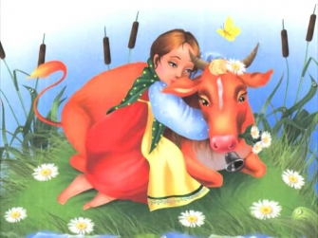
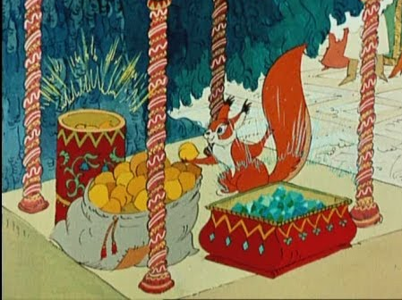
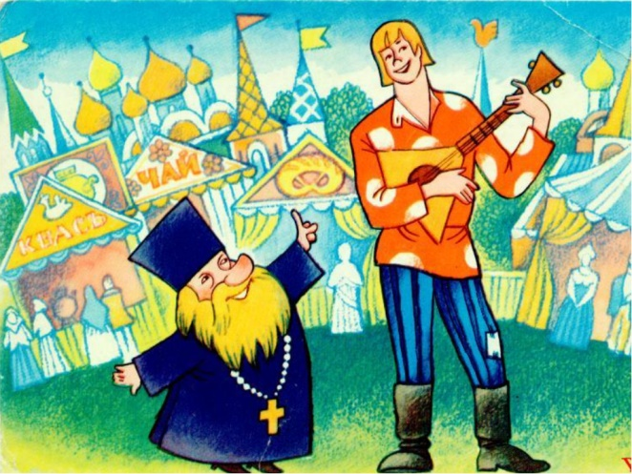
Какую из сказок не писал А.С. Пушкин?

Slide 16
Какую из сказок не писал А.С. Пушкин?

Slide 17
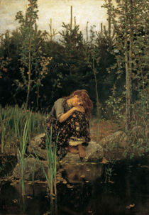
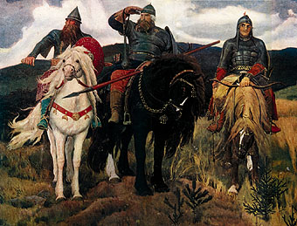
Подбери название к картине
Богатыри
Иван-царевич
Аленушка

Slide 18
Подбери название к картине
Богатыри
Иван-царевич
Аленушка

Slide 19
Вставьте букву в слово
К РОВА
А
О
ЁЖ К
Ы
И

Slide 20
Вставьте букву в слово
К РОВА
А
О
ЁЖ К
Ы
И

Slide 21
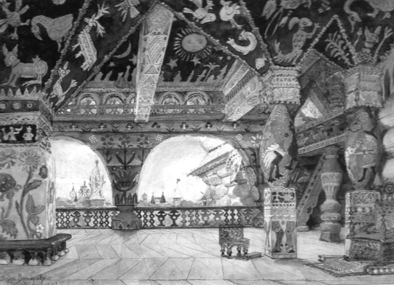
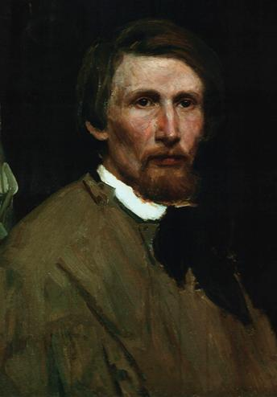
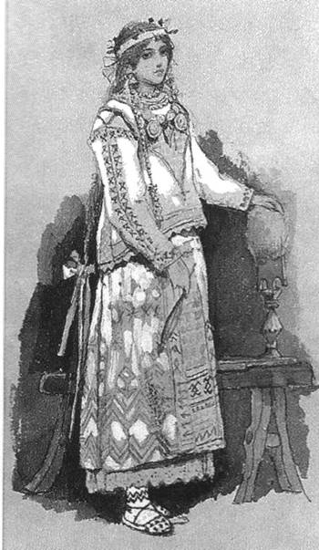
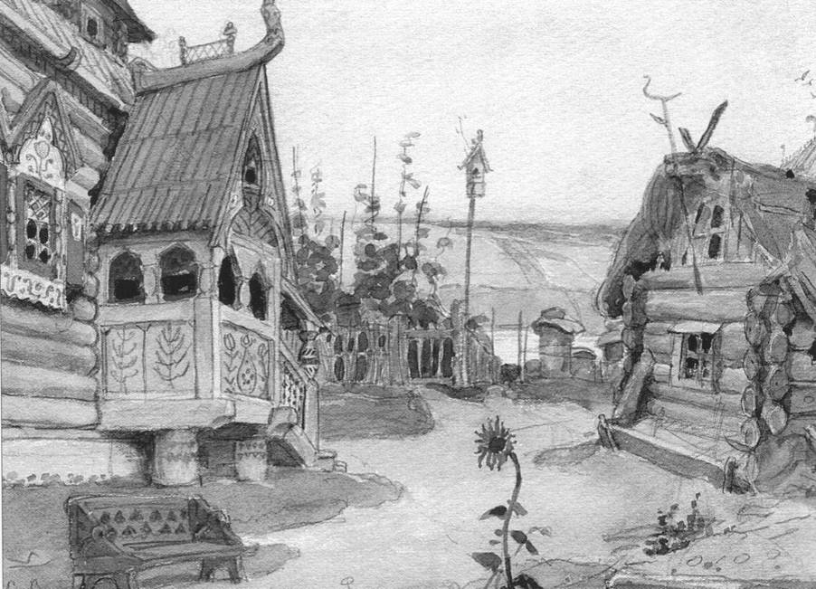
Интерактивный плакат В.М. Васнецов и театр

Slide 22
Интерактивный плакат В.М. Васнецов и театр
ВАСНЕЦОВ Виктор Михайлович [3(15). 5.1848, с. Лопьял - 23.7.1926, Москва], русский живописец.

Slide 23
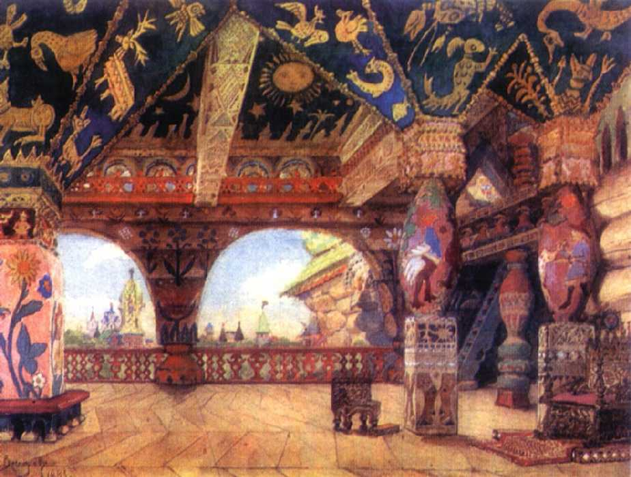
Интерактивный плакат В.М. Васнецов и театр
Палаты царя Берендея. Эскиз декораций к опере Н. А. Римского-Корсакова «Снегурочка». 1885. Акварель, гуашь

Slide 24
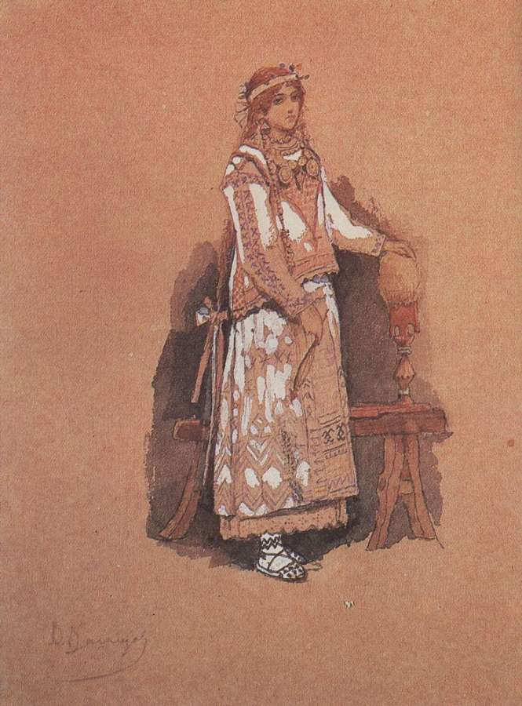
Интерактивный плакат В.М. Васнецов и театр
Снегурочка Эскиз костюма для постановки оперы Римского-Корсакова «Снегурочка»

Slide 25
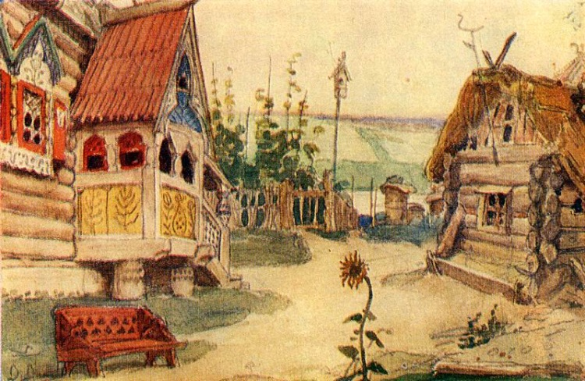
Интерактивный плакат В.М. Васнецов и театр
Заречная слободка Берендеевка. Эскиз декорации для постановки оперы Римского-Корсакова «Снегурочка» 1885

Slide 26
Интерактивный плакат В.М. Васнецов и театр

Slide 27
Источники
Журнал Управление персоналом http://www.top-personal.ru/officeworkissue.html?21

